Slide 1
Inefficacité et résistance :
Place de la pharmacovigilance pour les anthelminthiques
JNGTV 30 octobre 2020

Slide 2
Réseau Français de Santé Animale
Créé dans le but de favoriser les partenariats de recherche entre des institutions du public et du privé,
Missions : Concertation / Coordination / Coopération
1 groupe thématique : résistance aux antiparasitaires
Exposé à 3 voix
Christophe Chartier : Oniris et président du GT
Eric Fresnay : ANMV
Jean Marc Le Mer : SIMV
Notes:
ME en français ou en anglais SLEE: suspected lack of expected efficacy)
*Mentionner obligation déontologique de déclaration de PV pour les vétérinaires
Mentionner obligation du laboratoire de remonter tous les cas reçus à l’ANMV

Slide 3
Quelques définitions (1)
Efficacité (1 médicament, 1 posologie, 1 voie d’administration, 1 espèce de destination, 1 spectre de parasites voire 1 stade parasitaire)
Règlementairement : > 90% (guidelines EMA)
Selon la WAAVP (Wood et al., 1995) :
>98% : très efficace
>90% : efficace
>80% : modérément efficace
<80% : insuffisamment efficace
Inefficacité quand réduction post-traitement <90%
Posologie
Voie d’administration
Pharmacologie
Résistance des parasites

Slide 4
Quelques définitions (2)
Résistance (1 famille d’anthelminthique, 1 parasite)
Existence d’une plus grande proportion de parasites capable de survivre à une exposition à un anthelminthique donné par rapport à une population de référence
Aptitude ayant un support génétique (allèles de résistance) et transmissible à la descendance (héritable)
Selon la WAAVP
Réduction post-traitement < 95% (vers ou œufs)
Résulte d’une pression de sélection sur les populations de parasites sélectionnant les individus résistants
Usage massif des AH
Absence de populations refuges (proportion de la population parasitaire non exposée aux AH)

Slide 5
Données épidémiologiques sur la résistance
Données d’enquête
Acquises dans des contextes variés : tout-venant, échecs
Quasiment pas d’études en bovin
Difficile d’en extrapoler les résultats à l’ensemble du territoire national
MAIS
Confortées par des données d’autres pays européens
Convergentes pour les petits ruminants laitiers ou à viande

Slide 7
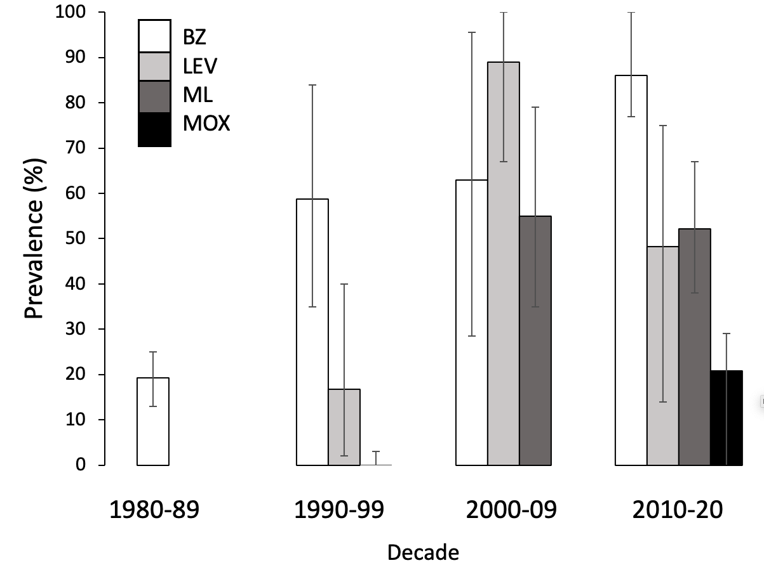
(Rose Vineer et al., in press)
Evolution des prévalences moyennes des résistances aux AH
chez les petits ruminants en Europe selon les familles
(ML = avermectines)

Slide 8
Données épidémiologiques sur la résistance
Situation alarmante dans les élevages de petits ruminants laitiers
Besoin de données en élevage bovin laitier et allaitant

Slide 9
Mise en évidence d’une résistance aux anthelminthiques en élevage
Suspicion dans l’élevage
rarement détecté cliniquement (sauf avec Haemonchus?)
mauvaise réponse des animaux au traitement anthelminthique
augmentation de la fréquence des traitements (fréquence proche de la période prépatente)
Mise en évidence
une seule technique utilisable pour tous les anthelminthiques sur le terrain
le test de réduction d ’excrétion coproscopique post-traitement (in vivo) : standardisation en cours (protocole, techniques de laboratoires, calcul)
d’autres techniques utilisables en recherche (tests in vitro phénotypique ou génotypiques)

Slide 10
Rôles et Buts de la Pharmacovigilance
Surveillance Post-AMM des médicaments
Effets indésirables chez l’animal ou chez l’Homme
Manque d’efficacité (ME)
Mais aussi :
Résidus
Effets sur l’environnement
Transmission agents infectieux
Mesures de gestion
Actualisation des informations (RCP)
Communication
Suspension, retrait AMM

Slide 11
Système de Pharmacovigilance
Bases nationale et européenne
Déclarations reçues des vétérinaires ou propriétaires
Transmises par les titulaires (cas graves 15j)
Evaluation des déclarations
Individuelle : Importance qualité des données
Collective : Traitement statistique / Détection de signal
Pour une évaluation optimale des déclarations précises et bien documentées sont nécessaires

Slide 12
Bilan des Manques Efficacité (ME) reçus en 2019
Sur 4605 déclarations reçues 15,2% sont des ME,
dont :
48% chez les carnivores domestiques
24,3% chez les bovins
4,3% chez les ovins
2,4% chez les caprins
19% autres espèces (équins, porcins, volailles, abeilles, lapins, …)

Slide 13
Bilan sur 10 ans des ME des antiparasitaires chez les ruminants*
990 déclarations reçues concernant au moins un API ou APE dont 13,6% sont des ME
36,6% des déclarations Ovins sont des ME
12,4 % des déclarations Bovin sont des ME
3,3% des déclarations Caprins sont des ME
L’espèce ovine est aussi celle pour laquelle la résistance aux anthelminthiques est la plus documentée
* Fresnay E., L’apport de la pharmacovigilance dans la surveillance des médicaments : exemple des antiparasitaires destinés aux animaux de rente, Le Point Vétérinaire, 2018, n°387, p58-63

Slide 14
Augmentation nombre de ME des API sur les 10 dernières années
Notes:
Interprétation ? Augmentation à la fois liée à l’augmentation du nombre de déclarations (promotion) et à l’émergence de résistance de souches résistantes

Slide 15
Origine possible du ME d’un API
Liée au médicament utilisé
Date péremption, conservation après ouverture, stockage …
Liée aux conditions d’administration
Méthode, poids, posologie, matériel étalonné …
Liée à l’animal
Variabilité individuelle, pharmacocinétique
Liée au parasite
Non sensibilité au PA, résistance acquise
La qualité des données de la déclaration permet d’éliminer certaines origines
Des investigations complémentaires peuvent être nécessaires

Slide 16
Cas peu documenté
50 chevrettes ont été traitées avec un médicament à base de benzimidazole car certaines présentent de la diarrhée
Un manque d’efficacité est suspecté par le déclarant car 3 semaines plus tard plusieurs chevrettes ont toujours le poil piqué et un peu de diarrhée
Aucune info sur : dose, condition d’administration, ré-infestation, alimentation, …
Aucune conclusion ne peut être tirée quant à un possible manque d’efficacité du médicament

Slide 17
Cas bien documenté
15 brebis ont été traitées avec un médicament à base d’éprinomectine conformément à l’AMM car moyenne d’OPG = 1821 avant traitement
Un manque d’efficacité est suspecté car la moyenne d’OPG à J15 est de 304 et %REF = 83,3% (Kochapakdee, 1995)
Info sur : dose et conditions d’administration AMM, données objectives
Le manque d’efficacité est considéré comme possible ou probable. Des investigations sont nécessaires pour en connaitre la cause.

Slide 18
Apport du laboratoire exploitant
Toute suspicion d’inefficacité de traitement doit faire l’objet d’une déclaration de pharmacovigilance
Cette exigence réglementaire* est à transformer en opportunité pour les praticiens et pour les laboratoires pharmaceutiques.
Pour le praticien, c’est l’occasion de faire un point avec l’éleveur sur les différentes étapes du traitement.
Notes:
ME en français ou en anglais SLEE: suspected lack of expected efficacy)
*Mentionner obligation déontologique de déclaration de PV pour les vétérinaires
Mentionner obligation du laboratoire de remonter tous les cas reçus à l’ANMV

Slide 19
Apport du laboratoire exploitant
Tout cas déclaré au laboratoire est remonté par ce dernier à l’ANMV ( obligation réglementaire)
4 critères indispensables pour constituer un cas PV et l’investiguer
ID déclarant
Produit et traitement
Animaux traités
Signes observés

Slide 20
Apport du laboratoire exploitant
Différentes étapes à évaluer par le praticien avec l’éleveur :
Vérification du médicament utilisé : péremption, conservation après ouverture…
Analyse des facteurs de risque en termes de conduite d'élevage
Bon respect ou non des modalités d’administration,
Evaluation du poids des animaux traités,
Mise en œuvre du traitement : date, dose, météo (pluie…),
Contrôle du matériel d’administration : réglage et entretien.
L’ensemble de ces informations permet de compléter la déclaration de PV et contribue à :
Evaluer et imputer le cas
Cette enquête ouvre aussi la possibilité de parler plus largement avec l’éleveur de la gestion des traitements : diagnostics, calendrier…
Notes:
, et adéquation du médicament utilisé avec le parasite, le stade de son cycle, et l'exposition des bovins à l'infestation

Slide 21
Apport du laboratoire exploitant
En résumé, le rôle du vétérinaire face une suspicion d’inefficacité de traitement c’est :
Déclarer,
Investiguer avec l’éleveur,
Se rapprocher dès le début du laboratoire exploitant.
Le rôle et l’intérêt du laboratoire c’est :
Accompagner le vétérinaire sur le plan technique,
Vérifier le produit utilisé*
Apporter sa connaissance du produit et améliorer cette connaissance,
Anticiper les risques,
Suivre l’apparition éventuelle des résistances.
Notes:
*: si encore dispo, N° de lot pour recherche de défaut qualité etc... (= contrôle AQ)

Slide 22
Apport du laboratoire exploitant
L’outil de mise en évidence des résistances des parasites internes ( nématodes) repose sur le FECRT*. Sa réalisation n’est pas toujours possible lors de chaque suspicion d’inefficacité en raison :
Des conditions d’élevage,
Des animaux concernés,
Des cycles parasitaires.
En gardant à l’esprit le point suivant :
TOUTES LES SUSPICIONS D’INEFFICACITE
D’UN TRAITEMENT ANTIPARASITAIRE
NE SONT PAS LIEES A DES RESISTANCES
Notes:
*FECRT test de réduction d’excrétion fécale

Slide 23
Apport du laboratoire exploitant
Conclusion
La déclaration de PV est obligatoire lors de toute suspicion d’inefficacité quel que soit le médicament administré y compris un antiparasitaire.
Elle doit être complétée au mieux pour contribuer à la bonne évaluation du cas et améliorer la connaissance des produits.
Elle doit reposer sur une collaboration technique entre le vétérinaire praticien et le laboratoire exploitant.
UNE DECLARATION DE PHARMACOVIGILANCE BIEN GEREE C’EST UN CLIENT SATISFAIT
Que ce soit du point de vue du vétérinaire praticien ou de celui de l’éleveur.

Slide 24
Questions ?
Merci de votre attention

